Slide 1

数据库系统概论
An Introduction to Database System
中国人民大学信息学院
School of Information,
Renmin University of China
2016

Slide 2
E-R图难点解析（2）

Slide 3

例题
某工厂生产若干产品，每种产品由不同的零件组成，有的零件可用在不同的产品。这些零件由不同的原材料制成，不同零件所用的材料可以相同。有的零件可用在不同的产品，这些零件按照所属的不同产品分别放在仓库中，原材料按照类别放在若干仓库中。请用E-R图画出此工厂产品、零件、材料、仓库的概念模型。

Slide 4

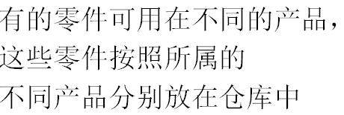

解答
产品
m
组成
n
零件
n
存储
m
m
制造
仓库
n
存放
1
材料
n

